Slide 1
Clase 5: Tipos Abstractos de Datos
MÉTODOS ANALÍTICOS APLICADOS A LOS NEGOCIOS II
Profesor: Pablo J Piccoli Bornia
Auxiliares: Daniela Longas, M Victoria Tolosa

Slide 2
Outline
1. Tipos Abstractos de Datos
2. Introducción a diccionarios
3. Operaciones básicas con diccionarios
4. Ejercicios

Slide 3
Recapitulando
◯ Mencionamos que una forma de abordar un problema es dividirlo en subproblemas más pequeños.
◯ Utilizar funciones nos permite generar un código más claro, que puede ser reutilizado.
◯ Las funciones también nos permiten aislar unidades conceptuales de cómputo.
Vamos a extender esta idea con el concepto de Tipos (Abstractos) de Datos
Por qué? modularidad, encapsulamiento.
Recordemos que Excel nos permite operar con fechas.
Cómo representa Excel las fechas?
De qué otra manera (eventualmente más simple) podríamos representarlas?
Qué información debería tener una fecha?

Slide 4
TIPOS ABSTRACTOS DE DATOS

Slide 5
TADs: un ejemplo
Una fecha está definida por:
◯ Un número que represente el día.
◯ Un número que represente el mes.
◯ Un número que represente el año.
Dada una fecha, ¿qué nos gustaría preguntarle y/o pedirle?
y

Slide 6
TADs: un ejemplo
Una fecha está definida por:
◯ Un número que represente el día.
◯ Un número que represente el mes.
◯ Un número que represente el año.
Dada una fecha, qué nos gustaría preguntarle y/o pedirle?
◯ Saber cuál es el día.
◯ Saber cuál es el mes.
◯ Saber cuál es el año.
◯ Que devuelva un string con la fecha en determinado formato (US, por ejemplo).
Pablo J Piccoli Bornia

Slide 7
TADs: un ejemplo
Sería interesante contar con un tipo de datos que encapsule una fecha.
Posibles operaciones del Tipo Abstracto de Datos fecha.
◯ CrearFecha(dia,mes,año), que crea una fecha con los parámetros int dia, mes y año.
◯ Dia(f), que dada una fecha f devuelve un int con el día.
◯ Mes(f), que dada una fecha f devuelve un int con el mes.
◯ Año(f), que dada una fecha f devuelve un int con el año.
◯ ImprimirFormatoUS(f), que dada una fecha f devuelve un string con la fecha en formato mm/dd/aaaa.
Definición
Un Tipo Abstracto de Datos (TAD) es un modelo matemático, lógico, que
describe las operaciones y como manipular un tipo de datos.

Slide 8
TADs: algunas preguntas
◯ Cuáles son los detalles de implementación de un TAD?
Al usuario (programador) no le interesa.
◯ Qué necesitamos para poder interactuar con un TAD?
El nombre del tipo de datos, qué operaciones (funciones, procedimientos) provee, restricciones sobre su utilización.
Intuición
Un TAD se puede implementar de muchas maneras distintas, y es transparente para el usuario (léase, programador).
Estructura de datos
Una estructura de datos es una implementación concreta de un TAD. Es una
colección de valores relacionados. La misma organiza la información de una particular, con una representación específica que relaciona los valores y provee operaciones y funciones que pueden aplicarse con sus respectivas garantías de eficiencia.
Pablo J Piccoli Bornia

Slide 9
Estructuras de datos
Retomemos el ejemplo del TAD fecha.
Alternativas para representar una fecha?
Ventajas y desventajas?
Qué estructuras de datos estuvimos usando?
ɕ

Slide 10
Estructuras de datos: list
Algunos tipos/estructuras de datos que vimos hasta ahora:
◯ int
◯ float
◯ string
◯ list
Algunas operaciones que vimos sobre list:
◯ l[i]: accede a la posición i de l.
◯ len(l): retorna la cantidad de elementos de l.
◯ l.append(elem): agrega elem al final de l. Procedimiento.
◯ l.pop(): quita el último elemento de l. Procedimiento.
Por qué es importante entender qué es un TAD, una estructura de datos, y la diferencia entre ellos?
1o

Slide 11
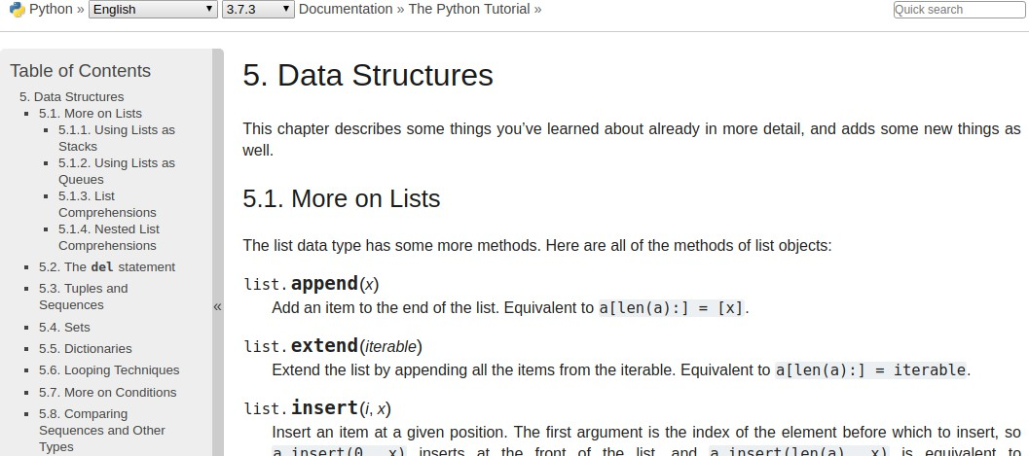
Estructuras de datos: en la práctica
Sabemos cómo está implementada list?
Pablo J Piccoli Bornia
11

Slide 12
Estructuras de datos: intuición
Las estructuras de datos cuentan generalmente con dos partes:
◯ Parte pública. Disponible al usuario externo. El nombre del tipo, las operaciones, funciones. Restricciones sobre su utilización. Garantías de eficiencia (complejidad).
◯ Parte privada. Sólo accesible dentro del tipo/estructura de datos. Contiene la implementación concreta del mismo, incluyendo su representación interna y la definición de los métodos (funciones y procedimientos) provistos por el mismo. Utilizado por los programadores del tipo/estructura.
Ventaja
Mantener encapsulada y transparente la implementación permite ordenar
mejor el desarrollo. Ejemplo: mientras se respeten las especificaciones establecidas en hace afuera del tipo (parte pública), es posible modificar la representación interna sin que el usuario del mismo se vea afectado.

Slide 13
Ejercicio
Estamos trabajando en un proyecto de traducción automática de textos, y necesitamos manejar un traductor del Inglés al Castellano. A modo de ejemplo: en el texto, para traducir los números nos gustaría realizar los siguientes reemplazos:
◯ traducir one por uno.
◯ traducir two por dos.
◯ ...
Con las herramientas que tenemos, podemos hacerlo?

Slide 14
introducción a diccionarios

Slide 15
Diccionarios
Hasta ahora la estructura de datos más compleja con la que trabajamos es list. Una de sus principales caracteristicas es que permite trabajar con una colección de elementos, que poseen un orden y se acceden mediante índices numéricos.
Diccionario
Un diccionario es un contenedor que
permite asociar un significado (valor) a una determinada clave.
Intuición
Los diccionarios son similares a las listas en el sentido de que se utilizan
para guardar elementos. En las listas, los índices deben ser números enteros. Para los diccionarios, pueden ser tipos de datos más generales.
1y

Slide 16
Diccionarios
Como se compone un diccionario:
◯ contiene una colección de índices, que se los denomina claves;
◯ contiene una colección de valores, que se los denomina significados;
◯ cada clave está asociada con un único significando. A cada par (clave,significado) se lo denomina item.
En Python, los diccionarios (dict) proveen una funcionalidad similar a la requerida en el ejercicio:
Diccionario
número en inglés
dict clave (key)
número en castellano valor (value)
Si usamos un diccionario en el ejerecicio planteado,
◯ Qué tipo de dato va a ser el key?
◯ Qué tipo de dato va a ser el value?
Pablo J Piccoli Bornia

Slide 17
Diccionarios
En ese caso, decimos que tenemos un dict(string,string) (y que se lee como diccionario de string en string).
Qué operaciones nos gustaría pedirle a un diccionario?
Pablo J Piccoli Bornia

Slide 18
Diccionarios
En ese caso, decimos que tenemos un dict(string,string) (y que se lee como diccionario de string en string).
Qué operaciones nos gustaría pedirle a un diccionario?
◯ Crear un diccionario.
◯ Definir una palabra (key) con su significado (value).
◯ Obtener el significado (value) de una palabra (key).
◯ Consultar si una palabra (key) está definida.
◯ Obtener el conjunto de palabras (keys).
◯ Obtener el conjunto de significados (values).
◯ Borrar una palabra (key) y su significado (value).

Slide 19
OPERACIONES BÁSICAS DE DICCIONARIOS

Slide 20
Operaciones básicas
◯ Crear un diccionario. Existen dos formas de crear un diccionario: usando
{} o la función dict().
>>> eng2sp = { }
>>> eng2sp = di c t ( )
El inicio/fin del diccionario se representa con llaves {}. Los ítems se separan por comas (,), y el doble punto (:) relaciona clave con significado.
>>> eng2sp = { ' one ' : ' uno ' , ' two ' : ' dos ' }
>>> pri nt ( eng2sp )
Intuitivamente, gran parte de las operaciones se especifican de manera similar a las listas. Sin embargo, el contenedor es más complejo (e internamente están sucediendo otras cosas).
2o

Slide 21
Operaciones básicas
◯ Acceso/definición/modificación de elementos. Todas estas tareas se realizan utilizando el operador [].
>>> eng2sp = { ' one ' : ' uno ' , ' two ' : ' dos ' }
>>> uno = eng2sp [ ' one ' ] # Pedimos significado de clave ' uno '
>>> print ( uno )
>>> otro_ val = eng2sp [ ' t r e s ' ] # Que sucede?
Podemos definir nuevos ítems y modificar la definición de alguno ya existente.
>>> eng2sp = { ' one ' : ' uno ' , ' two ' : ' dos ' }
>>> eng2sp [ ' three ' ] = ' t r e s '
>>> eng2sp [ ' two ' ] = ' t r e s '
Para saber si una clave se encuentra definida o no en el diccionario podemos usar el operador in
>>> eng2sp = { ' one ' : ' uno ' , ' two ' : ' dos ' }
>>> ' one ' in eng2sp True
>>> ' four ' in eng2sp False
Este operador también funciona con listas! (pero no puede usarse en el^{TP1)}
21

Slide 22
Operaciones básicas
◯ Eliminar una clave y su significado. De forma similar a la lista, podemos utilizar la función del.
>>> eng2sp = { ' one ' : ' uno ' , ' two ' : ' dos ' }
>>> del eng2sp [ ' one ' ]
>>> eng2sp
{ ' two ' : ' dos ' }
◯ Cantidad de ítems. La función len nos permite saber cuántos ítems tiene un diccionario.
>>> eng2sp = { ' one ' : ' uno ' , ' two ' : ' dos ' }
>>> len ( eng2sp ) 2

Slide 23
Diccionarios: algunas preguntas (para la próxima clase)
Cualquier tipo de dato puede ser clave y/o significado?
Cómo recorremos un diccionario?
Qué reglas deben seguir los conjuntos de claves y significados?
Algunas buenas prácticas

Slide 24
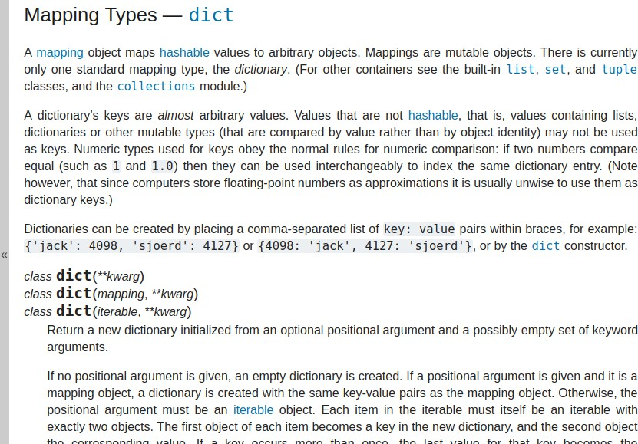
Diccionarios, TADs y estructuras de datos
Pablo J Piccoli Bornia

Slide 25
EJERCICIOS

Slide 26
Ejercicio
Tenemos el siguiente diccionario guardado en una variable que indica para cuatro personas cuál es su signo en el horóscopo chino:
horosocopo_chino = { ' Ƒaime ' : ' perro ' , ' Mariana ' : ' chancho ' , ' Ƒuan ' : '
gal l o ' , ' Ana ' : ' perro ' }
En función de las operaciones vistas, determinar si es posible escribir en
Python las siguientes consultas y, en caso afirmativo, hacerlo.
◯ Ana está entre las claves del diccionario.
◯ Jaime no está entre las claves del diccionario.
◯ El signo zodiacal de Mariana es perro.
◯ Alguna persona tiene como signo zodiacal pato.
Pablo J Piccoli Bornia
26

